Slide 1
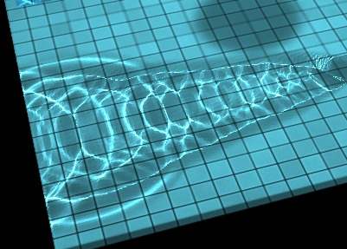
שובל קלוון
גלי מים של קלוון

Slide 2
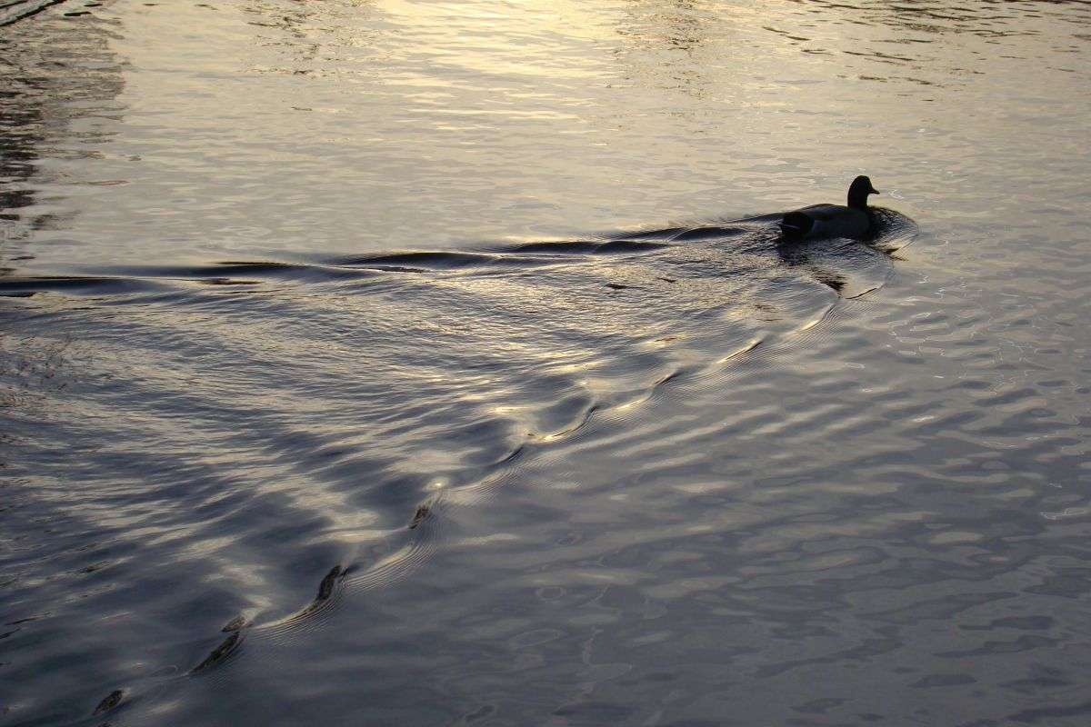
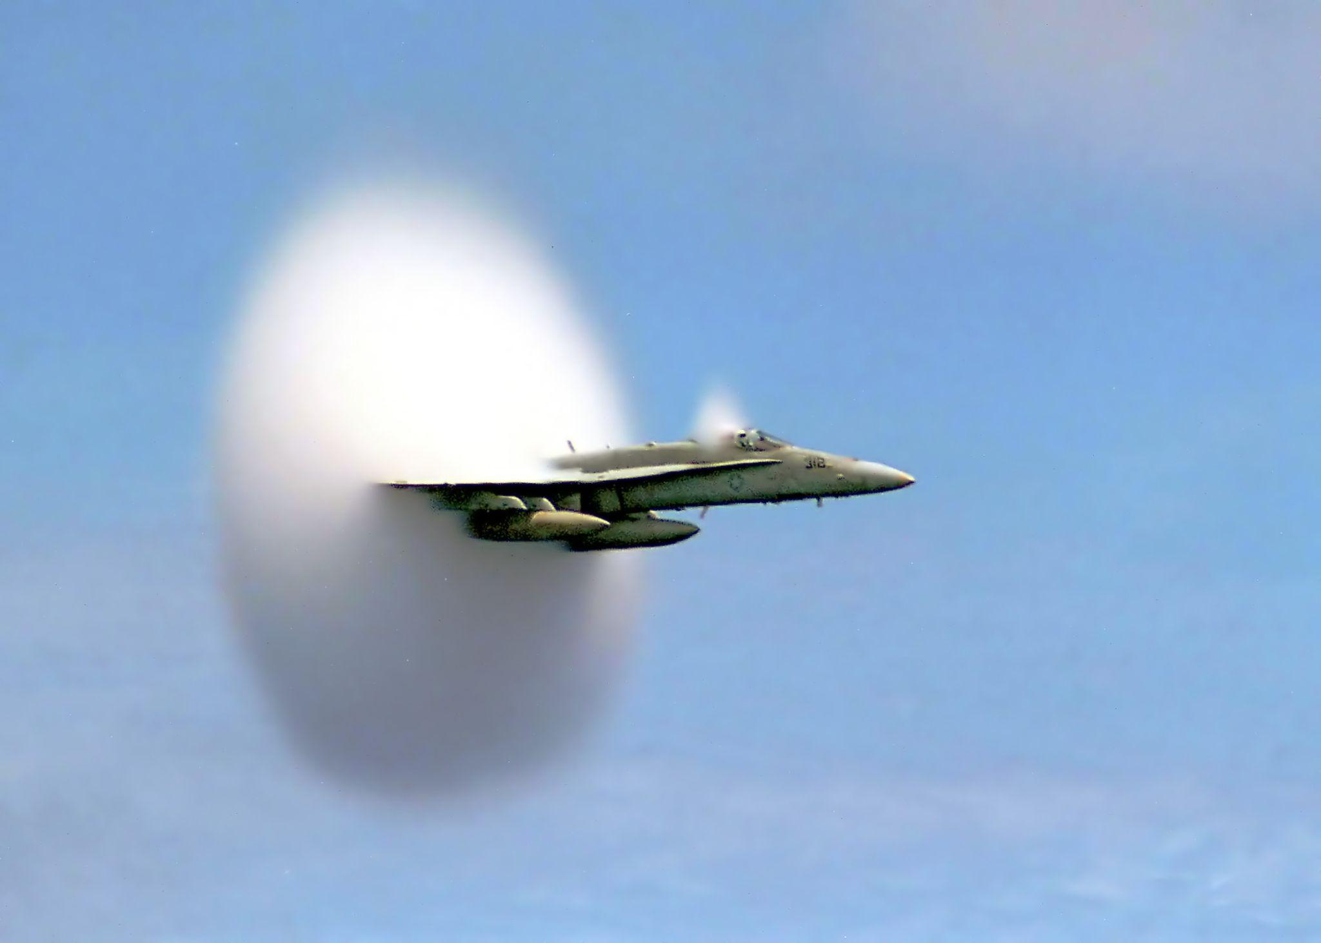
מבוא
שבירת מחסום הקול
תופעת קלוון
אנחנו תמיד רואים מטוסי צבא או מטוסים במהירויות גבוהות בסרטי פעולה ובסרטים דוקומנטריים או בחיי היומיום שלנו ועוד…
ותמיד תופס את תשומת ליבנו את מראה של ענן חרוטי.
רובכם הפליג בספינה או התבונן בברווז אי פעם. אבל אף פעם לא שאלתם את עצמכם על מהות הגל שנוצר בצורת V במים, ועל איך הוא מתנהג?
זה מה שנקרא שובל קלוין יחסית לויליאם טומסון.
שבירת מחסום הקול
NEPTUNE
שובל קלוון

Slide 3

הגדרת תופעת קלוון
הגדרה של התופעה: גלי הסירה של קלווין(Kelvin ship waves) הם גלים על פני המים שיוצרת סירה, או למשל, עוף מים, הנעים במים שקטים.
גלים אלו מופיעים אחרי הגוף הנע כזוג "קרניים"
שהמפתח הזוויתי ביניהם הוא בדיוק (1/3)θ=2arcsin⁡ כלומר כ-39° וזאת ללא תלות במהירות הסירה.
עופות מים וסירות שנעים על פני המים יוצרים תבנית
גלים אופיינית דמוית - נוצה, שהתיאור המתמטי שלה
הוסבר לראשונה על ידי לורד קלווין, במסגרת מחקריו המעמיקים על ההידרודינמיקה של ספינות.
כדי שהתופעה הזו תתקיים, על מהירות הגוף (סירה) להיות קבועה.
בחרנו לחקור את נושא שובל קלווין מכיוון שמדובר בתחום מעניין במדעים
הטבעיים והטכנולוגיים. המחקר עוסק באינטראקציה של ספינה עם המים,
והתמקדנו במיוחד בתופעת גלי מים של קלווין. הנושא מציע אתגר מדעי מרתק ומשמעותי,
וניתן ליישם את התובנות המתקבלים במגוון תחומי מחקר ויישומים פרקטיים,
כגון לפתח מערכות ניווט והפעלת ספינות בטוחות יותר ויעילות יותר בים (מהירות הספינה ואת בזבוז באנרגיה).
או בעזרת מחקר זה, אולי אפשר להסביר תופעה דומה שמתרחשת באוויר והיא תופעת שבירת מחסום הקול.

Slide 4
הגדרת שבירת מחסום הקול
הגדרה של התופעה: מחסום הקול הוא כינוי שניתן למעבר מתנועה במהירות תת-קולית לתנועה במהירות על-קולית.
תופעה זו דומה לגלי מים של קלוון והיא מוגדרת דרך מספר מאך והיא יחידת מידה חסרת ממד למדידת מהירות המוגדרת כיחס בין המהירות הנמדדת ובין מהירות הקול בתווך הנתון.
שאנחנו נרחיב עליו בהמשך.
במחקר זה ננסה להבין גם את הקשר בין תופעה זו וגלי המים של קלוון.
מספר מאך היא יחידת מידה חסרת ממד למדידת מהירות המוגדרת כיחס בין המהירות הנמדדת ובין מהירות הקול בתווך הנתון. משתמשים במספר מאך בעיקר לתיאור מהירותם של עצמים בנוזל או בגז.

Slide 5
Brainstorming Infographics
VENUS
JUPITER
Planet Venus has a beautiful name
It’s a gas giant and the biggest planet
MARS
SATURN
Despite being red, Mars is a cold place
It’s composed of hydrogen and helium

Slide 6
Brainstorming Infographics
NEPTUNE
VENUS
It’s the farthest planet from the Sun
It has a beautiful name and it’s hot
MERCURY
It’s the smallest and innermost planet
MARS
JUPITER
Despite being red, it’s a cold place
It’s a gas giant and the biggest planet

Slide 7
Brainstorming Infographics
VENUS
It has a beautiful name and it’s hot
JUPITER
Jupiter is the fifth planet from the Sun and the largest in the Solar System
MERCURY
It’s the smallest and innermost planet
MARS
Despite being red, is a cold place

Slide 8
Brainstorming Infographics
MERCURY
MARS
It’s the smallest and innermost planet
Despite being red, it’s a cold place
JUPITER
The fifth planet from the Sun and the largest
SATURN
VENUS
The second-largest in the Solar System
It has a beautiful name and it’s hot

Slide 9
Brainstorming Infographics
MERCURY
SATURN
01
03
It’s the closest planet to the Sun
It’s the sixth planet from the Sun
VENUS
JUPITER
02
04
Planet Venus has a beautiful name
It’s a gas giant and the biggest planet

Slide 10
Brainstorming Infographics
VENUS
MARS
SUN
EARTH
It has a beautiful name and it’s hot
01
02
It’s the second planet from the Sun. It is named after a Roman goddess

Slide 11
Brainstorming Infographics
MARS
It’s the second planet from the Sun. It is named after a Roman goddess
JUPITER
It’s a gas giant and the biggest planet
VENUS
EARTH
SUN
MARS

Slide 12
Brainstorming Infographics
VENUS
JUPITER
Venus is the second planet from the Sun
The fifth planet from the Sun and the largest
MERCURY
MARS
It’s the smallest and innermost planet
The fourth planet
from the Sun
SATURN
PLUTO
It’s the sixth planet
from the Sun
Pluto is now considered a dwarf planet

Slide 13
Brainstorming Infographics
MARS
EARTH
PLUTO
JUPITER
VENUS
CERES
Venus has a beautiful name and it’s hot
NEPTUNE
URANUS
It’s the sixth planet from the Sun
SUN
PLUTO

Slide 14
Brainstorming Infographics
01
MERCURY
MARS
It’s the closest planet to the Sun
Despite being red, Mars is a cold place
VENUS
03
Venus has a beautiful name and it’s hot
04
JUPITER
NEPTUNE
It’s a gas giant and the biggest planet
Neptune is the farthest planet from the Sun
02

Slide 15
Brainstorming Infographics
NEPTUNE
NEPTUNE
It’s the farthest planet from the Sun
SUN
MARS
SUN
It’s the center of our Solar System
JUPITER
VENUS
It’s a gas giant and the biggest planet
MARS
Despite being red, it’s a cold place
VENUS
JUPITER
It has a beautiful name and it’s hot

Slide 16
Brainstorming Infographics
MERCURY
Mercury is the smallest and innermost planet in the entire Solar System
VENUS
JUPITER
Venus is the second planet from the Sun. It is named after a Roman goddess
Jupiter is the fifth planet from the Sun and the largest in the Solar System
SUN
NEPTUNE
EARTH
SATURN
Saturn is the sixth planet from the Sun and the second-largest

Slide 17
Brainstorming Infographics
VENUS
MERCURY
Venus is the second planet from the Sun
It’s the smallest and innermost planet
01
PLUTO
Pluto is now considered a dwarf planet
MARS
The fourth planet
from the Sun
02

Slide 18
Brainstorming Infographics
A
VENUS
Venus has a beautiful name, but also a poisonous atmosphere
B
MERCURY
It’s the smallest and innermost planet in the Solar System
C
SATURN
It’s the sixth planet from the Sun and the second-largest
D
JUPITER
It’s the fifth planet from the Sun and the largest in the Solar System

Slide 19
Brainstorming Infographics
MERCURY
VENUS
JUPITER
It has a beautiful name and it’s hot
It’s the closest planet to the Sun
It’s a gas giant and the biggest planet

Slide 20
Brainstorming Infographics
01
02
JUPITER
MARS
It’s the closest planet to the Sun
Despite being red, it’s a cold place
NEPTUNE
Is the farthest planet from the Sun
SATURN
MERCURY
It’s a gas giant and has several rings
It’s the closest planet to the Sun
VENUS
It has a beautiful name and it’s hot

Slide 21
Brainstorming Infographics
PLUTO
MERCURY
SUN
EARTH
It’s the closest planet to the Sun
It’s the planet where we live on
JUPITER
MARS
NEPTUNE
It’s a gas giant and the biggest planet
Despite being red, is a cold place
It’s the farthest from the Sun

Slide 22
Brainstorming Infographics
MERCURY
NEPTUNE
It’s the closest planet to the Sun
It’s the farthest planet from the Sun
MIND MAP
MARS
VENUS
JUPITER
Despite being red, it’s a cold place
It has a beautiful name and it’s hot
It’s a gas giant and the biggest planet

Slide 23
Brainstorming Infographics
MERCURY
JUPITER
SATURN
VENUS
Jupiter is a gas giant and the biggest planet
It’s the sixth planet from the Sun and the second-largest
Planet Venus has a beautiful name

Slide 24
Brainstorming Infographics
VENUS
01
02
03
04
05
MARS
MERCURY
VENUS
JUPITER
NEPTUNE
Despite being red, is a cold place
It’s the closest planet to the Sun
It has a beautiful name and it’s hot
It’s a gas giant and the biggest planet
It’s the farthest from the Sun

Slide 25
Brainstorming Infographics
NEW PROJECT
SATURN
VENUS
It has a nice name
It’s the sixth planet from the Sun
JUPITER
It’s a gas giant and the biggest planet
MERCURY
It’s close to the Sun

Slide 26
Brainstorming Infographics
It’s the smallest and innermost planet in the Solar System
VENUS
MERCURY
MARS
01
Planet Venus has a beautiful name
02
It’s the closest planet to the Sun
03
Despite being red, Mars is a cold place

Slide 27
Brainstorming Infographics
NEPTUNE
SUN
It’s the farthest planet from the Sun
It’s the center of our Solar System
JUPITER
MARS
It’s a gas giant and the biggest planet
It’s a gas giant and the biggest planet
VENUS
MERCURY
It has a beautiful name and it’s hot
It’s the closest planet to the Sun

Slide 28
Brainstorming Infographics
VENUS
It has a beautiful name and it’s hot
JUPITER
NEPTUNE
It’s a gas giant and the biggest planet
It’s the farthest planet from the Sun

Slide 29
Brainstorming Infographics
JUPITER
MERCURY
Jupiter is a gas giant and the biggest planet
Mercury is the closest planet to the Sun
VENUS
NEPTUNE
Venus has a beautiful name and it’s hot
Neptune is the farthest planet from the Sun

Slide 30
Brainstorming Infographics
VENUS
MERCURY
Venus was named after a Roman goddess
It’s the smallest planet in the Solar System
JUPITER
SATURN
It’s a gas giant and the biggest planet in the Solar System
It’s the sixth planet from the Sun and the second-largest

Slide 31
Brainstorming Infographics
VENUS
SATURN
It’s the second planet from the Sun. It is named after a Roman goddess
It’s the sixth planet from the Sun and the second-largest
MERCURY
It’s the smallest and innermost planet in the Solar System

Slide 32
Brainstorming Infographics
VENUS
MERCURY
It’s from the Sun. It’s named after a Roman goddess
It’s the smallest planet in the Solar System
JUPITER
SATURN
The fifth planet from the Sun and the largest in the Solar
It’s the sixth planet from the Sun and the second-largest

Slide 33
Brainstorming Infographics
MERCURY
1
3
SATURN
It’s the smallest and innermost planet in the entire Solar System
It’s the sixth planet from the Sun and the second-largest
VENUS
JUPITER
It’s the second planet from the Sun. It was named after a Roman
It’s the fifth planet from the Sun and the largest in the Solar System
2
4

Slide 34
Instructions for use (free users)
In order to use this template, you must credit Slidesgo by keeping the Thanks slide.
You are allowed to:
Modify this template.
Use it for both personal and commercial purposes.
You are not allowed to:
Sublicense, sell or rent any of Slidesgo Content (or a modified version of Slidesgo Content).
Distribute this Slidesgo Template (or a modified version of this Slidesgo Template) or include it in a database or in any other product or service that offers downloadable images, icons or presentations that may be subject to distribution or resale.
Use any of the elements that are part of this Slidesgo Template in an isolated and separated way from this Template.
Delete the “Thanks” or “Credits” slide.
Register any of the elements that are part of this template as a trademark or logo, or register it as a work in an intellectual property registry or similar.
For more information about editing slides, please read our FAQs or visit Slidesgo School:
https://slidesgo.com/faqs and https://slidesgo.com/slidesgo-school

Slide 35
Instructions for use (premium users)
In order to use this template, you must be a Premium user on Slidesgo.
You are allowed to:
Modify this template.
Use it for both personal and commercial purposes.
Hide or delete the “Thanks” slide and the mention to Slidesgo in the credits.
Share this template in an editable format with people who are not part of your team.
You are not allowed to:
Sublicense, sell or rent this Slidesgo Template (or a modified version of this Slidesgo Template).
Distribute this Slidesgo Template (or a modified version of this Slidesgo Template) or include it in a database or in any other product or service that offers downloadable images, icons or presentations that may be subject to distribution or resale.
Use any of the elements that are part of this Slidesgo Template in an isolated and separated way from this Template.
Register any of the elements that are part of this template as a trademark or logo, or register it as a work in an intellectual property registry or similar.
For more information about editing slides, please read our FAQs or visit Slidesgo School:
https://slidesgo.com/faqs and https://slidesgo.com/slidesgo-school

Slide 36
Infographics
You can add and edit some infographics to your presentation to show your data in a visual way.
Choose your favourite infographic and insert it in your presentation using Ctrl C + Ctrl V or Cmd C + Cmd V in Mac.
Select one of the parts and ungroup it by right-clicking and choosing “Ungroup”.
Change the color by clicking on the paint bucket.
Then resize the element by clicking and dragging one of the square-shaped points of its bounding box (the cursor should look like a double-headed arrow). Remember to hold Shift while dragging to keep the proportions.
Group the elements again by selecting them, right-clicking and choosing “Group”.
Repeat the steps above with the other parts and when you’re done editing, copy the end result and paste it into your presentation.
Remember to choose the “Keep source formatting” option so that it keeps the design. For more info, please visit Slidesgo School.

